Slide 1




TRƯỜNG TIỂU HỌC QUẢNG TIÊN
CHÀO MỪNG QUÝ THẦY CÔ
VỀ DỰ GIỜ THĂM LỚP
Môn Tiếng Việt lớp 3
BÀI 32: CÂY BÚT THẦN (T3)
Giáo viên:
Lớp: 3

Slide 2




Thứ……ngày…..tháng…..năm…….
TIẾNG VIỆT
TRÒ CHƠI: CHIẾC HỘP BÍ ẨN
Từ “chiếc cặp” là từ chỉ sự vật hay hoạt động?
Là từ chỉ sự vật
Từ “chạy” là từ chỉ hoạt động hay đặc điểm?
Là từ chỉ hoạt động
Từ “rì rào” là từ chỉ đặc điểm hay âm thanh?
Là từ chỉ âm thanh
Từ “cheo leo” là từ chỉ đặc điểm hay âm thanh?
Là từ chỉ đặc điểm

Slide 3
Thứ……ngày…..tháng…..năm…….
TIẾNG VIỆT
Bài 32: CÂY BÚT THẦN (T3)
1. Luyện tập.
Bài 1. Tìm từ ngữ chỉ sự vật và từ ngữ chỉ đặc điểm của sự vật thường thấy ở thành thị hoặc nông thôn.
M
 | Từ ngữ chỉ sự vật | Từ ngữ chỉ đặc điểm
Ở thành thị | Đường phố,… | Tấp nập,…
Ở nông thôn | Cánh đồng,… | Rộng mênh mông,…

Slide 4
Thứ……ngày…..tháng…..năm…….
TIẾNG VIỆT
Bài 32: CÂY BÚT THẦN (T3)
1. Luyện tập.
Bài 1. Tìm từ ngữ chỉ sự vật và từ ngữ chỉ đặc điểm của sự vật thường thấy ở thành thị hoặc nông thôn.
 | Từ ngữ chỉ sự vật | Từ ngữ chỉ đặc điểm
Ở thành thị | Đường phố,…ô tô, xe buýt, nhà cao tầng, đường nhựa, đèn đường, | Tấp nập,đông đúc, chậc chội, xô bồ.
Ở nông thôn | Cánh đồng,xe bò, ruộng lúa, con trâu… | Rộng mênh mông, thanh bình, êm ả.

Slide 5
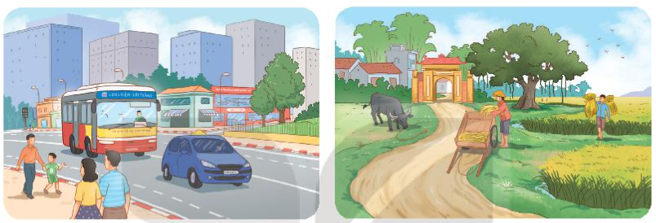

Slide 6
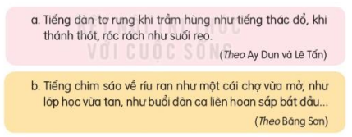
Thứ……ngày…..tháng…..năm…….
TIẾNG VIỆT
1. Luyện tập.
Bài 2. Tìm những âm thanh được so sánh với nhau trong các câu dưới đây. Điền thông tin vào bảng theo mẫu.

Slide 7
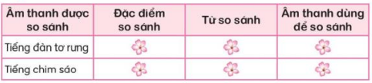
Thứ……ngày…..tháng…..năm…….
TIẾNG VIỆT
1. Luyện tập.
Bài 2. Tìm những âm thanh được so sánh với nhau trong các câu dưới đây. Điền thông tin vào bảng theo mẫu.
M

Slide 8
Thứ……ngày…..tháng…..năm…….
TIẾNG VIỆT
1. Luyện tập.
Bài 2. Tìm những âm thanh được so sánh với nhau trong các câu dưới đây. Điền thông tin vào bảng theo mẫu.
Âm thanh được so sánh | Đặc điểm so sánh | Từ so sánh | Âm thanh dùng để so sánh
Tiếng đàn tơ rưng | trầm hung, thánh thót, róc rách | như như | thác đổ suối reo
Tiếng chim sáo | ríu ran | như | Chợ vừa mở, lớp học vừa tan, buổi đàn ca liên hoan sắp bắt đầu

Slide 9

XIN CHÂN THÀNH CẢM ƠN
QUÝ THẦY CÔ GIÁO VÀ CÁC EM
Notes:
9

